Slide 1
Сочетание показа и рассказа в экскурсии

Slide 2
Содержание
Причины различия соотношения показа и рассказа
Уровни становления экскурсии
Сочетание показа и рассказа
Уровни возрастания роли показа

Slide 3


Показ и рассказ на экскурсии
Любая экскурсия основана на сочетании двух главных элементов:
ПОКАЗ
РАССКАЗ
Показ и рассказ на экскурсии не являются величинами одинаковыми для всех видов и тем экскурсий.
Соотношение рассказа и показа может и должно изменяться.

Slide 4
Причины различия соотношения показа и рассказа
Основные причины этих различий меняющееся содержание экскурсий в зависимости от:
особенностей аудитории;
обеспеченности данной темы объектами;
характера демонстрируемых объектов;
степени их сохранности;
объема фактического материала, которым располагает экскурсовод;
сложностей наблюдения и понимания объектов экскурсантами.

Slide 5
Уровни становления экскурсии
Процесс становления экскурсии можно проследить при рассмотрении элементов, ее составляющих показа (П) и рассказа (Р).
Здесь следует выделить пять уровней, при которых происходит возрастание роли показа, его выдвижение на первое и главенствующее место в раскрытии темы, в восприятии экскурсантами материала.
1 уровень
Простейшая экскурсия, когда показа практически нет. Происходит осмотр объектов, который в виде наглядных фрагментов сопровождает рассказ экскурсовода. На этом уровне широко используются наглядные пособия из «портфеля экскурсовода». Подобный уровень знакомства с объектами и историческими местами характерен для путевой экскурсионной информации. Экскурсионная методика не используется.

Slide 6
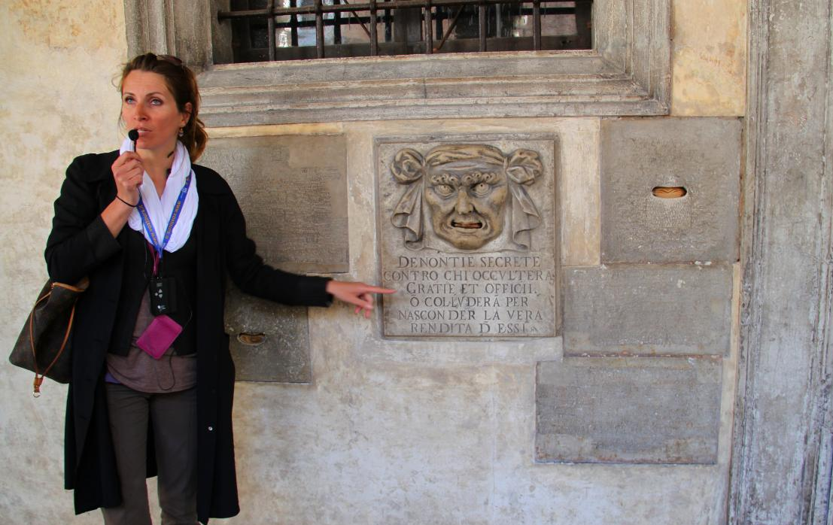
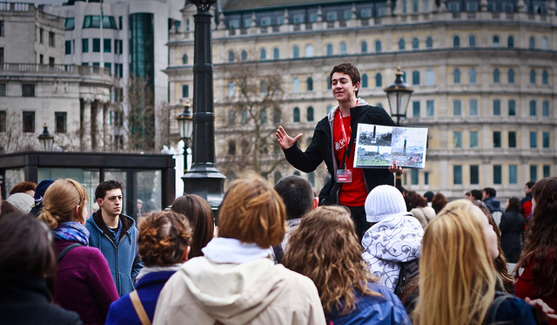
Уровни становления экскурсии
2 уровень
Преобладает рассказ, который носит лекционный характер, наглядность используется в незначительной степени. Экскурсовод иллюстрирует свое выступление учебно-наглядными пособиями, которые способствуют раскрытию темы репродукциями с картин, чертежами, гербарием и т. п.
Показ подчинен рассказу и используется в качестве иллюстраций, подкрепляющих выдвигаемые положения. Используются методические приемы рассказа.

Slide 7
Уровни становления экскурсии
3 уровень
Такое сочетание элементов экскурсии, когда рассказ равен показу. На этом уровне значительно возрастает удельный вес предметной наглядности (показа объектов). Меняется роль участников экскурсии: теперь они не только слушатели, но и зрители.
На этой ступени становления экскурсии происходит деление объектов на основные и дополнительные, обозначаются выходы группы из автобуса для непосредственного ознакомления с объектами. Выделяются подтемы. Начинают использоваться отдельные методические приемы показа. Подбираются логические переходы (словесные мостики) между подтемами, которые раскрываются на объектах.

Slide 8
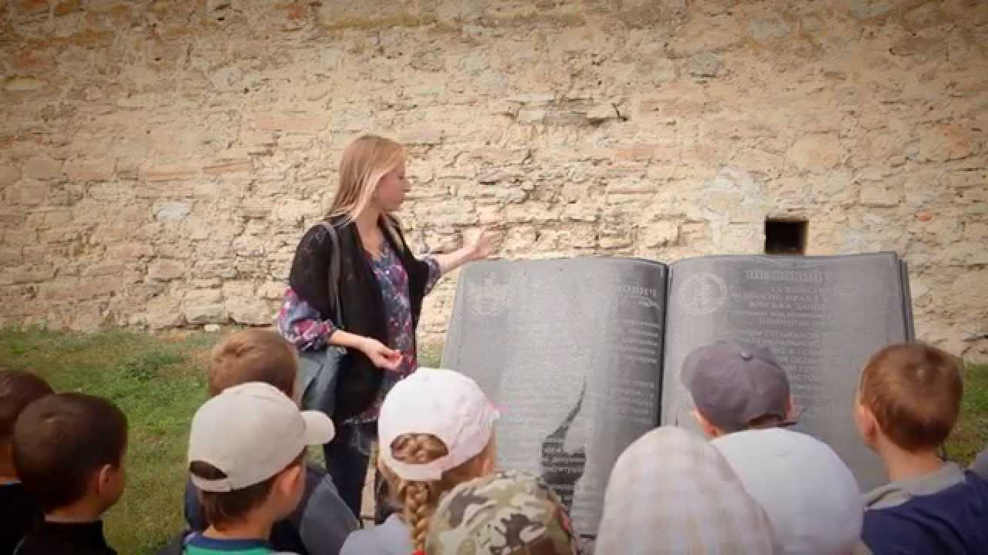
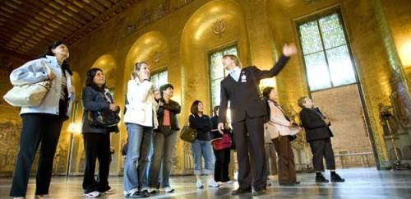
Уровни становления экскурсии
4 уровень
Сочетание показа и рассказа приобретает более экскурсионный характер. Показ занимает ведущее место в экскурсии, рассказ второстепенное. Активно используются методические приемы показа и рассказа, а также отдельные виды экскурсионного анализа. Экскурсия становится единым целым. Активизируется деятельность экскурсантов, они глубже изучают памятники истории и культуры, достопримечательные места.

Slide 9
Уровни становления экскурсии
5 уровень
Достигается оптимальное сочетание показа и рассказа.
Показ, увеличившись в объеме, занимает главенствующее положение, полностью подчиняя себе рассказ.
Показ
Рассказ
Анализ
Важную роль в рассказе играет анализ зрительно воспринимаемых объектов.
Рассказ ведется в экскурсионных формах:
комментария;
справки;
объяснения;
вводного слова к показу объектов
или заключительной части после их показа

Slide 10
Уровни возрастания роли показа
1 уровень | 2 уровень | 3 уровень | 4 уровень | 5 уровень
Р(п) | Р>П | Р=П | Р<П | П(р)
Практически методика показа отсутствует, методика рассказа развивается |  | Усиление методики показа, методика рассказа замораживается (т е ее активность перестает возрастать)
Экскурсант пассивен в наблюдении |  | Активность экскурсанта нарастает, появляются способы усвоения материала, изучение и исследование
Показа нет, имеют место элементы осмотра, неуправляемый осмотр | Показ объектов на обычной скорости автобуса 40-60 км (осмотр) | Показ объектов на медленной скорости автобуса | Показ объектов на остановке из окон автобуса, без выхода группы | Показ объектов на остановке с выходом группы из автобуса
Происходит возрастание эффективности экскурсии, экскурсанты воспринимают и запоминают экскурсионный материал (в процентах)
20 % | 30 % | 40% | 50% | 60 % и более

Slide 11
Схема оптимального сочетания
Для методики является важным не только правильное сочетание показа и рассказа, но и последовательность в использовании их на экскурсии.
Рассказ
Показ
Показ
Рассказ
Показ
Рассказ
Показ
Рассказ
Показ
Показ
Рассказ
Рассказ и т.д.
Логика развития экскурсии приводит к оптимальному решению, при котором в сочетании элементов, составляющих экскурсию, показ занимает принадлежащее ему место. Показ первичен и экскурсовод следует от показа к рассказу.

Slide 12
Сочетание показа и рассказа в экскурсии
Экскурсия
Та золотая середина, где удается достигнуть оптимального сочетания между показом объектов и рассказом о них и событиях, с ними связанных.

Slide 13
Учебная литература
Биржаков М.Б. Введение в туризм. – СПб., – 192с.
Емельянов Б.В. Экскурсоведение: Учебник. – 5-е изд. – М.: Советский спорт, – 216 с.
Ильина Е.Н. Туроперейтинг: организация деятельности. – М., с
Кайманова Т.А. Экскурсоведение: учеб. пособие. – Пенза: ПГУ,
Маслюкова Т.А. Экскурсоведение: Методика подготовки и проведения экскурсии: Учеб. пособие. – Шахты, – 66 с.
Пузакова Е.П. Чистякова В.А. Международный туристический бизнес. – М.,
Юренева Т. Ю. Музееведение: Учебник/Т. Ю. Юренева. М.: Академический проект, с.

Slide 14
Спасибо за внимание!

